Slide 1

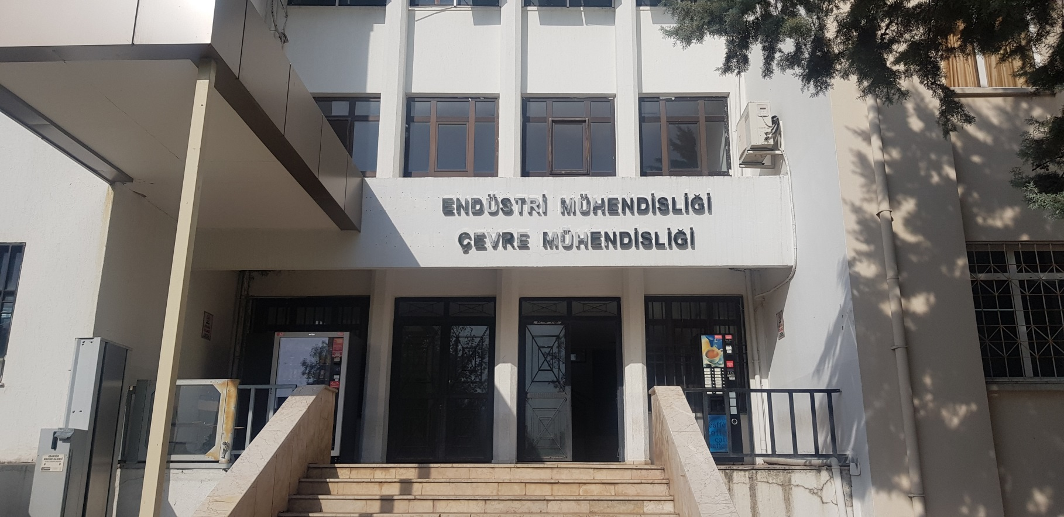
ÇUKUROVA ÜNİVERSİTESİ
ENDÜSTRİ MÜHENDİSLİĞİ BÖLÜMÜ

Slide 2

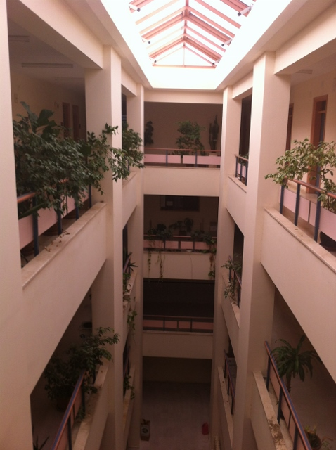
Çukurova Üniversitesi
Endüstri Mühendisliği Bölümü
Tarihçe
…..
Kuruluş Yılı | 1992
Eğitime Başlama Yılı | 1993
İlk Mezuniyet Yılı | 1997
Eğitim Programları | Lisans, Yüksek Lisans, Doktora

Slide 3
Çukurova Üniversitesi
Endüstri Mühendisliği Bölümü
Amacımız
Endüstri Mühendisliği Bölümümüz, hizmet ve/veya ürün üreten tüm kuruluşların verimlilik, kalite ve rekabet güçlerini iyileştirmeyi temel amaç edinmiş mühendisler yetiştirmeyi amaçlar.
Hedeflerimiz
Analitik Düşünen, Mesleki ve Bireysel Gelişime Önem Veren, Sistem Yaklaşımını Benimsemiş, Takım Çalışmasına Yatkın, İnsiyatif Kullanarak Problemleri Çözebilen ve Vizyon Sahibi Endüstri Mühendisi Profili Oluşturmak
Lisans ve Lisansüstü Düzeylerde Üniversite Sanayi İşbirliğini de Gözeterek Kaliteli Endüstri Mühendisliği Eğitimi Vermek
Bilimsel Gelişme için Gerekli Bilgi ve Araştırma Temelini Sağlamak

Slide 4
Çukurova Üniversitesi
Endüstri Mühendisliği Bölümü
Çukurova Üniversitesi Endüstri Mühendisliği Bölümü Vizyonu
Eğitim – öğretimde kaliteye odaklanmış, uluslararasılaşmış, uluslararası düzeyde akredite olmuş, veri ile yönetilen örnek model bir bölüm olmak
Çukurova Üniversitesi Endüstri Mühendisliği Bölümü Misyonu
Yenilikçi ve teknolojik gelişmelere odaklı bilimsel araştırma faaliyetleri yapmak
Çağdaş ve mesleki açıdan yetkin, kendini sürekli geliştirme felsefesini benimsemiş mühendisler yetiştirmek
Kamu ve sanayi projeleri yapmak ve eğitimi paydaşların ihtiyaç ve beklentilerine uygun olarak sürdürmek
Çukurova Üniversitesi Endüstri Mühendisliği Bölümü Değerleri
Öğrenci odaklı, sürekli iyileşmeye açık
Yenilikçi ürün ve hizmet geliştirme faaliyetlerini artıran
Paydaşların katılımını teşvik eden
Çevresel sürdürülebilirlik bilincine sahip
Yerel değerleri koruyarak evrensel değerlerde bütünleşen

Slide 5
Çukurova Üniversitesi
Endüstri Mühendisliği Bölümü
Kariyer İmkanları
Özel sektör (imalat, tekstil, otomotiv, elektronik, kimya, inşaat ve diğerleri)
Hizmet sektörü (finans, sigorta, sağlık, iletişim)
Kamu sektörü (DPT, TSK, Bakanlıklar, KİT’ler)
Araştırma kurumları (Üniversiteler, TÜBİTAK, Araştırma Enstitüleri)
Çalışma Alanları
Satış tahminleri, Üretim planlama, Stok kontrol, Kalite yönetimi, Bakım planlama
Performans ve Verimlilik Yönetimi
Üretim ve yönetim bilgi sistemleri
Ürün geliştirme, CAD/CAM, CIM sistemleri, Proses planlama
Malzeme akışı, Tesis yerleşimi, Otomasyon, Robotlar, İş yeri tasarımı
İnsan kaynakları yönetimi, İş değerlendirme
Maliyet analizleri, yatırım planlama ve fizibilite

Slide 6
Çukurova Üniversitesi
Endüstri Mühendisliği Bölümü
Taban Puan ve Sıralama
Üniversite | Bölüm Adı | Puan Türü | Kont. 2022 2021 2020 2019 2018 | Yer. 2022 2021 2020 2019 2018 | Başarı Sırası 2022 2021 2020 2019 2018 | Taban Puanı 2022 2021 2020 2019 2018
ÇUKUROVA ÜNİVERSİTESİ (Adana)(Devlet) | Endüstri Mühendisliği | SAY | 70+2 70+2 70+2 70+2 70+2 | 72 72 72 72 72 | 122.468 141.251 139.000 147.046 131.000 | 386,17329 312,98478 364,52630 323,24165 316,48601

Slide 7
Çukurova Üniversitesi
Endüstri Mühendisliği Bölümü
Bölüm Başkanı/
Endüstri Mühendisliği ABD Başkanı
Prof. Dr. Ali KOKANGÜL
Sekreterlik
Bölüm Başkan Yardımcısı
Doç. Dr. Melik KOYUNCU
Yöneylem ABD Başkanı
Prof. Dr. Cenk ŞAHİN

Slide 8
Kadromuz ve Öğrencilerimiz
Çukurova Üniversitesi
Endüstri Mühendisliği Bölümü
AKADEMİK KADRO | Sayı
Öğretim Üyesi | 8
Öğretim Görevlisi | 2
Araştırma Görevlisi | 5
Yüksek Mühendis | 1
İDARİ KADRO
Şef | 1
Teknisyen | 1
Teknisyen Yardımcısı | 1
ÖĞRENCİLERİMİZ
Öğrenci Kontenjanı | 72
Lisans Öğrenci Sayısı | 371
Y. Lisans Öğrenci Sayısı | 39
Doktora Öğrenci Sayısı | 22
Yüksek lisans mezun sayımız 153, doktora öğrenci sayımız 45 öğrencidir.

Slide 9
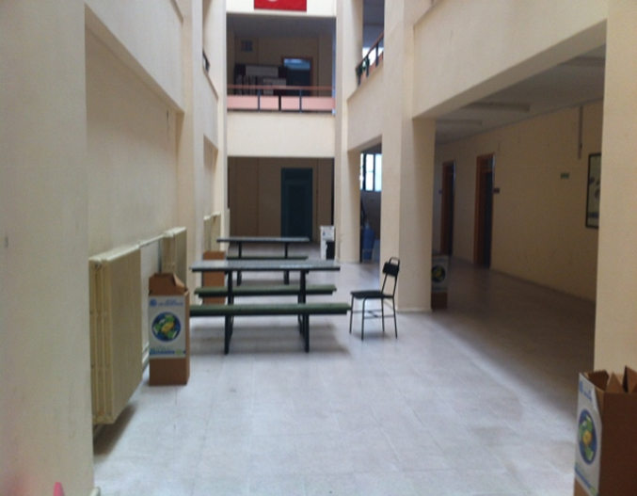
Çukurova Üniversitesi
Endüstri Mühendisliği Bölümü

Slide 10
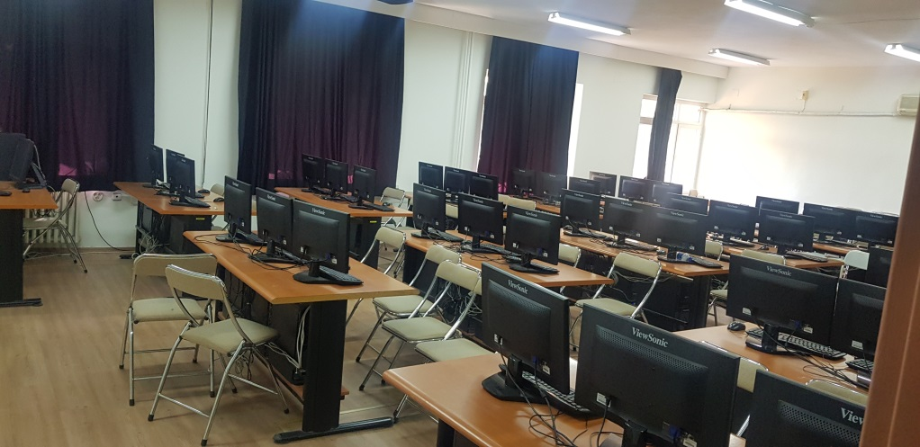
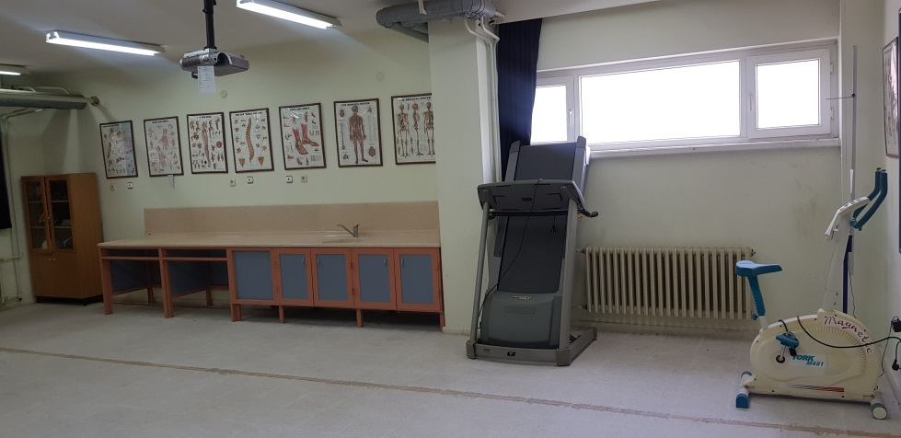
Bilgisayar Laboratuvarı
Çukurova Üniversitesi
Endüstri Mühendisliği Bölümü
Laboratuvarlarımız
Ergonomi Laboratuvarı

Slide 11
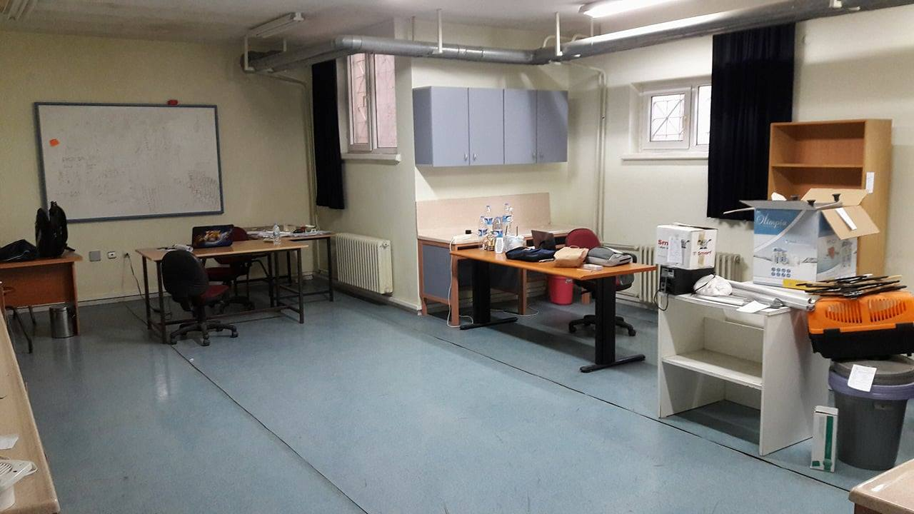
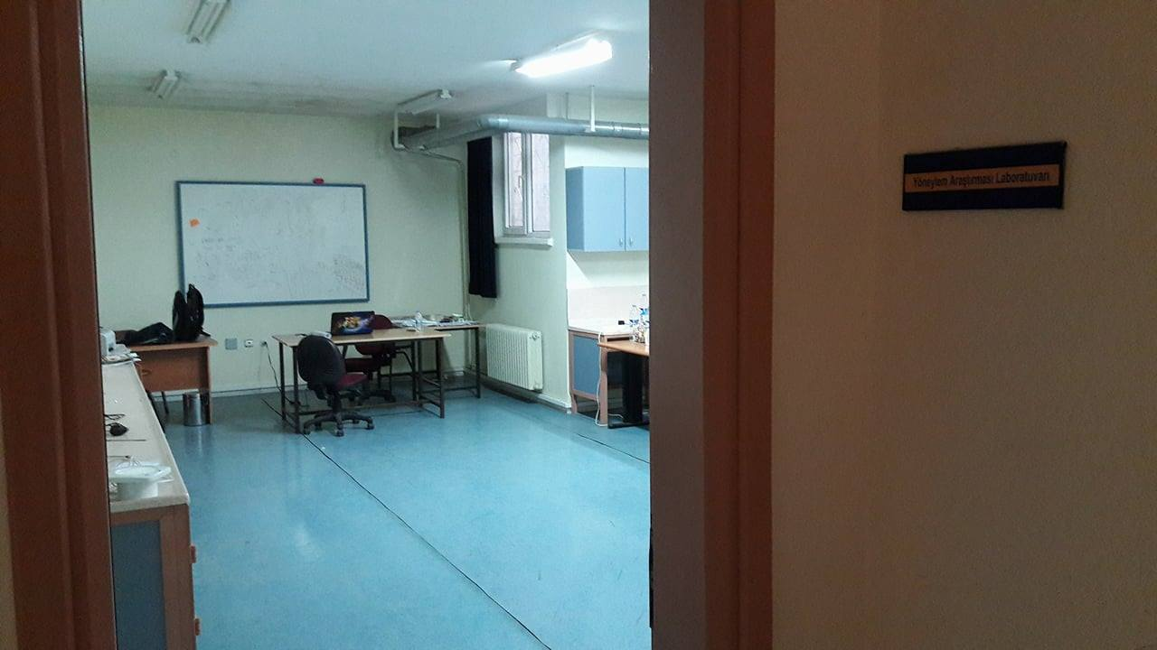
Yöneylem ve Simülasyon Laboratuvarları
Çukurova Üniversitesi
Endüstri Mühendisliği Bölümü
Laboratuvarlarımız

Slide 12



DEĞİŞİM PROGRAMLARI
Çukurova Üniversitesi
Endüstri Mühendisliği Bölümü
Üniversitemiz Dış İlişkiler Birimi 1993 yılında kurulmuş ve 2003 yılından itibaren Türkiye’nin Avrupa Birliği eğitim programlarına katılmasıyla üniversitemizin uluslararası temaslarının arttırılması amacıyla Dış İlişkiler Birimi yeniden yapılandırılmıştır.
Bölümümüz de bu bağlamda Erasmus+, Farabi ve Mevlana değişim programları ağlarında yer almakta ve öğrencilerini farklı kültürler, okullar ve ülkeler görmek ve keşfetmek konusunda teşvik etmektedir.

Slide 13
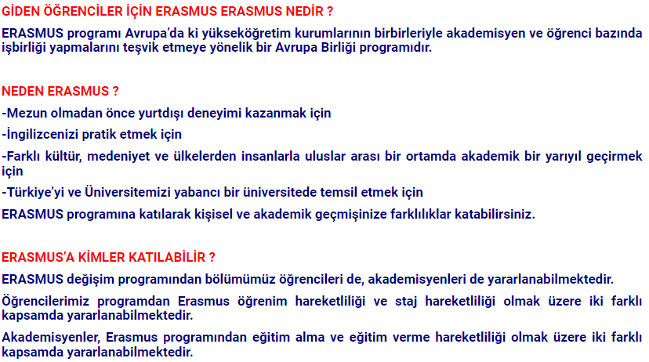
ERASMUS
Çukurova Üniversitesi
Endüstri Mühendisliği Bölümü

Slide 14
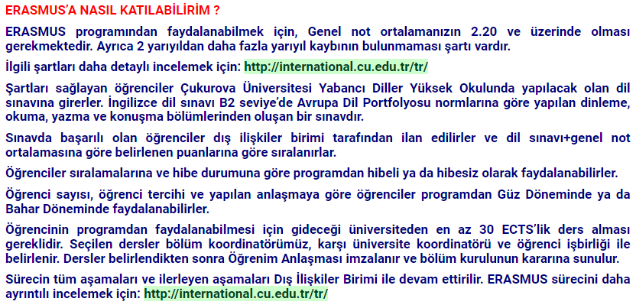
ERASMUS
Çukurova Üniversitesi
Endüstri Mühendisliği Bölümü

Slide 15
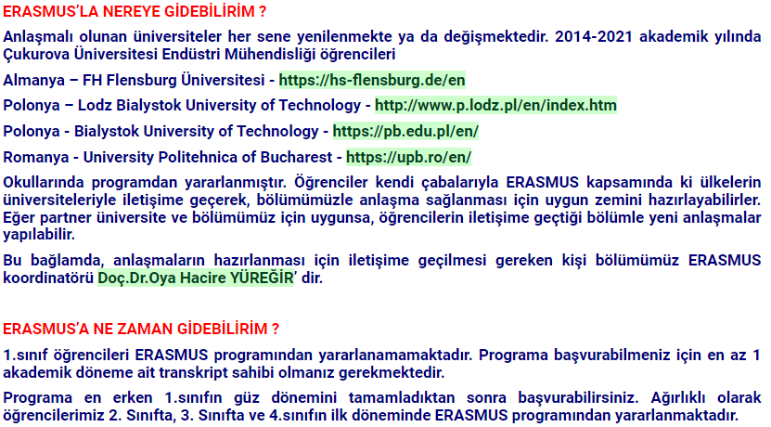
ERASMUS
Çukurova Üniversitesi
Endüstri Mühendisliği Bölümü

Slide 16




ERASMUS
Çukurova Üniversitesi
Endüstri Mühendisliği Bölümü
Bölümümüz ERASMUS+ programı sayesinde her dönem Almanya, Polonya ve Romanya’ya 10 öğrenci göndermektedir.
Almanya’da Fachhochschule Flensburg (dönem başına maksimum 4 öğrenci), Polonya’da Lodz University of Technology (dönem başına maksimum 2 öğrenci) ve Politechnika Bialostocka (dönem başına maksimum 2 öğrenci), Romanya’da ise University Politehnica of Bucharest (dönem başına maksimum 2 öğrenci) ile ikili anlaşmalarımız mevcuttur.

Slide 17
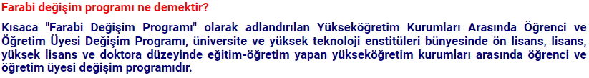

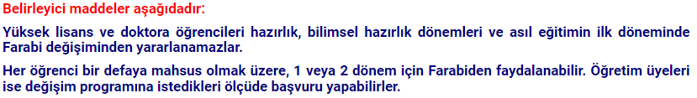

FARABİ
Çukurova Üniversitesi
Endüstri Mühendisliği Bölümü

Slide 18
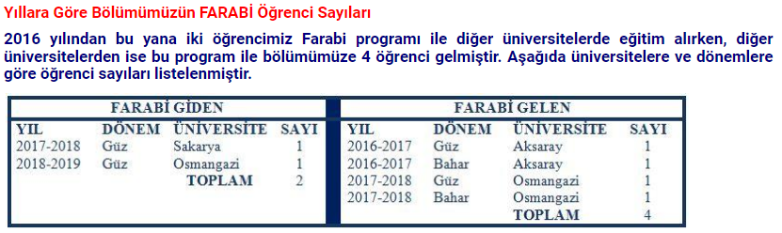
FARABİ
Çukurova Üniversitesi
Endüstri Mühendisliği Bölümü

Slide 19
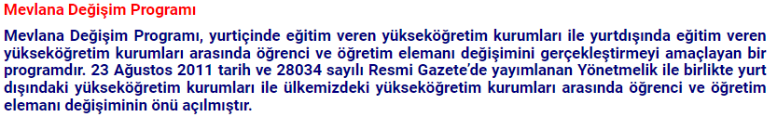
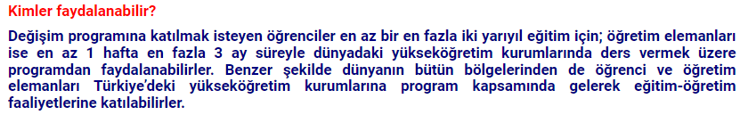
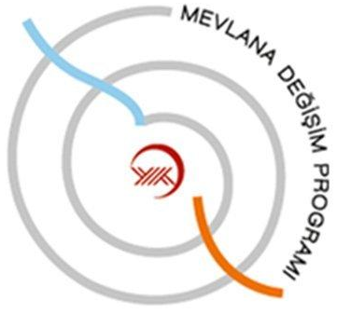
MEVLANA
Çukurova Üniversitesi
Endüstri Mühendisliği Bölümü

Slide 20
Endüstride Uygulamalı Mühendislik Eğitimi (EUME)
Çukurova Üniversitesi
Endüstri Mühendisliği Bölümü
Dördüncü sınıf öğrencileri bahar dönemi süresince haftanın 5 günü staj yapmaktadır.
Bu staj bazı koşulları sağlamak şartıyla Türkiye’nin her yerindeki şirketlerde yapılabilmektedir.
2020-2021 bahar döneminde Türkiye Genelinde 44 farklı şirkete yerleştirilmiştir.
2021-2022 bahar döneminde Türkiye Genelinde 54 farklı şirkete yerleştirilmiştir.

Slide 21











Endüstride Uygulamalı Mühendislik Eğitimi (EUME)
Çukurova Üniversitesi
Endüstri Mühendisliği Bölümü
Anlaşmalı şirketlerimizden bazıları:

Slide 22




























Endüstride Uygulamalı Mühendislik Eğitimi (EUME)
Çukurova Üniversitesi
Endüstri Mühendisliği Bölümü

Slide 23

Çukurova Üniversitesi Endüstri Mühendisliği Mezunlar Derneği
Bölümümüz mezunları, “Çukurova Üniversitesi Endüstri Mühendisliği Mezunları Topluluğu” kısaca ÇÜEMM adıyla 2007 yılında bir araya gelmiş ve resmi olarak 25 Şubat 2011 tarihinde ÇÜEMM derneğini kurmuştur.
Türkiye’de ilk kurulan Endüstri Mühendisliği Mezunları Derneği

Slide 24
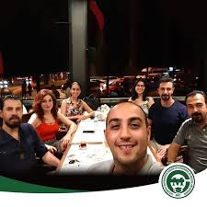
AMACI;
Mezunlarının, öğrencilerinin ve öğretim elemanlarının iş hayatında ve sosyal yaşamda dayanışması ile sinerji oluşturarak Çukurova Üniversitesi Endüstri Mühendisliği mezunlarının Türkiye’nin en çok aranılan mühendisler arasında yer alması ve Türkiye’deki en başarılı Endüstri Mühendisliği bölümlerinden biri olması için mezun desteği sağlamaktır.
FAALİYETLERİ
Mezunlar, öğrenciler ve bölüm öğretim elemanları arasında iletişimi güçlendirerek sosyal ağ oluşturmak,
Mezunlarına mesleki gelişimlerinde yaşam boyu yardımcı olmak ve bilgi paylaşmak,
Mezunlar, öğrenciler ve bölüm öğretim elemanları arasında iş, stajyeri, proje, koçluk ve danışmanlık konularında talep-sunum havuzu oluşturarak birbirlerine destek olmak,
ÇÜEMM kültürünü oluşturmak,
Bölümün mühendislik akreditasyon çalışmalarına paydaş olarak destek olmak.

Slide 25
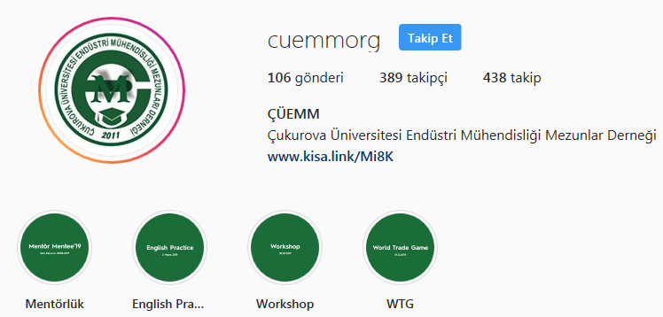
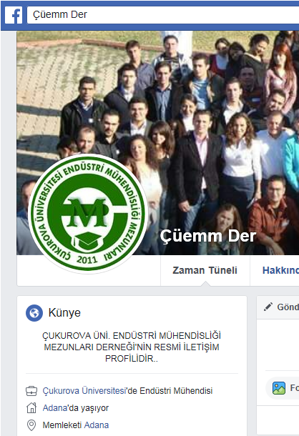

CUEMM iletişim
İnstagram
CUEMM iletişim
Facebook
CUEMM iletişim
Twitter

Slide 26

ENDÜSTRİ MÜHENDİSLİĞİ ÖĞRENCİ TOPLULUĞU
2002 Yılında Çukurova Üniversitesi Endüstri Mühendisliği Bölümü hocalarından Doç. Dr. Oya Yüreğir tarafından bölümdeki ilgili öğrencilerle birlikte kurulan ÇÜEMÖT, Çukurova Üniversitesi Endüstri Mühendisliği Öğrencileri Topluluğu’nun kısaltılmasıyla adını bulmuştur.
Türkiye’deki tüm endüstri mühendisliği toplulukları tarafından tanınan ÇÜEMÖT, bölümümüz öğrencilerinin birbiriyle ve mezunlarla iletişimini sağlamayı amaçlamaktadır.

Slide 27
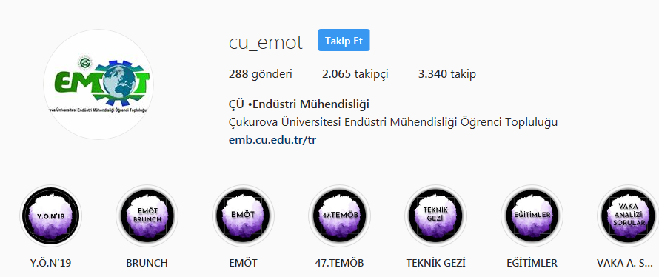

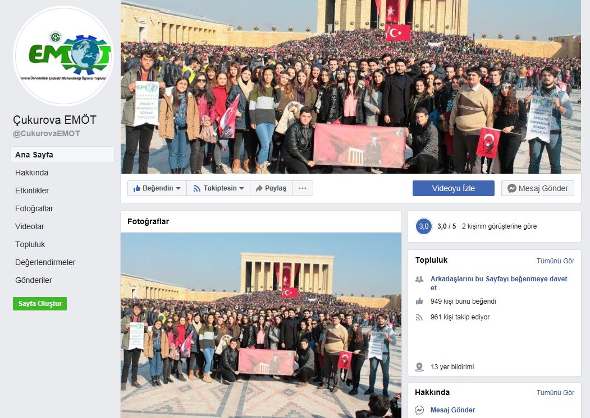
EMÖT iletişim
İnstagram
EMÖT iletişim
Twitter
EMÖT iletişim
Facebook

Slide 28
CUEMM VE EMÖT TARAFINDAN GERÇEKLEŞTİRİLEN FAALİYETLER VE ETKİNLİKLER
Çukurova Üniversitesi
Endüstri Mühendisliği Bölümü

Slide 29
FAALİYETLER
Çukurova Üniversitesi
Endüstri Mühendisliği Bölümü

Slide 30
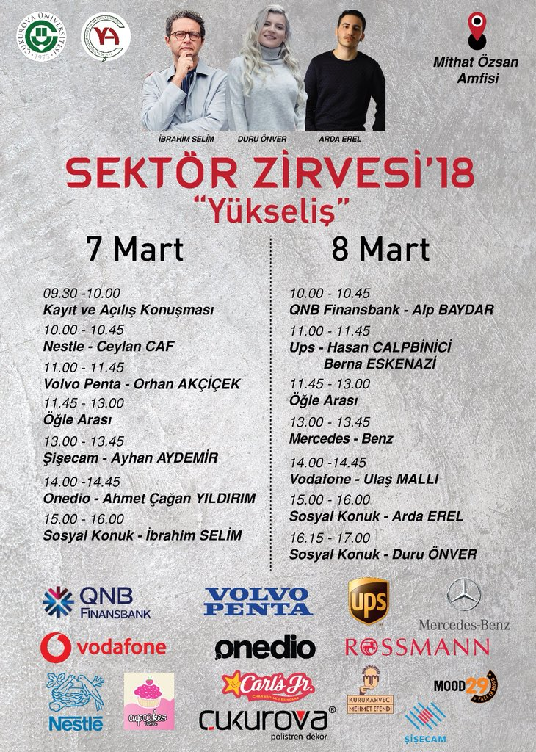
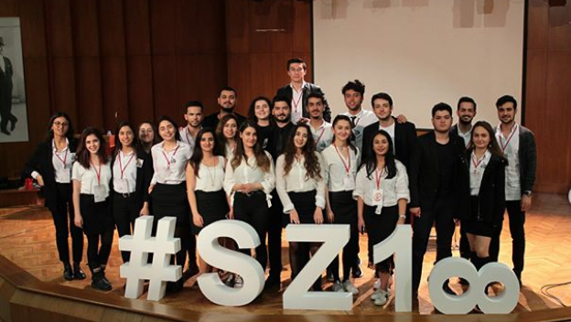
EMÖT
SEKTÖR ZİRVESİ
Sektörlerinde başarı kat eden işletmelerin temsilcileri, genç girişimciler, ünlü isimlerin deneyimlerini öğrencilerle paylaştığı bir konferans ortamıdır.

Slide 31
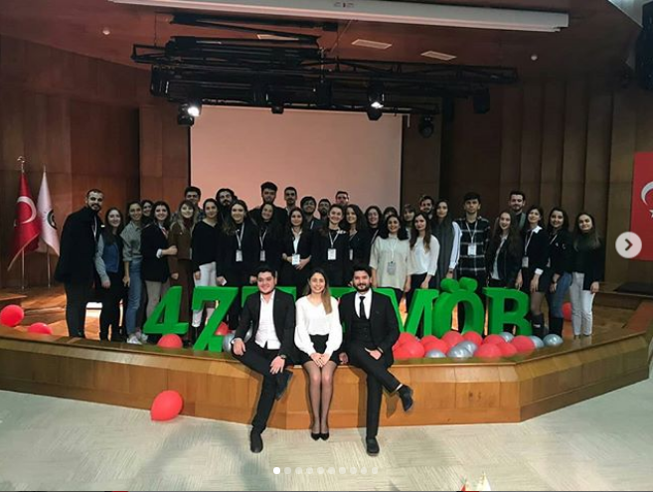

EMÖT
Türkiye Endüstri Mühendisleri Öğrenci Buluşması
(TEMÖB)
Geçen sene 47. Türkiye Endüstri Mühendisliği Öğrenci Buluşması EMÖT tarafında düzenlendi.
Tüm Endüstri mühendisliği bölümlerden öğrencilerin bir araya geldiği hem sosyal etkinlikler hem de bilimsel bilgi alışverişin sağlandığı bir ortam yaratıldı.

Slide 32
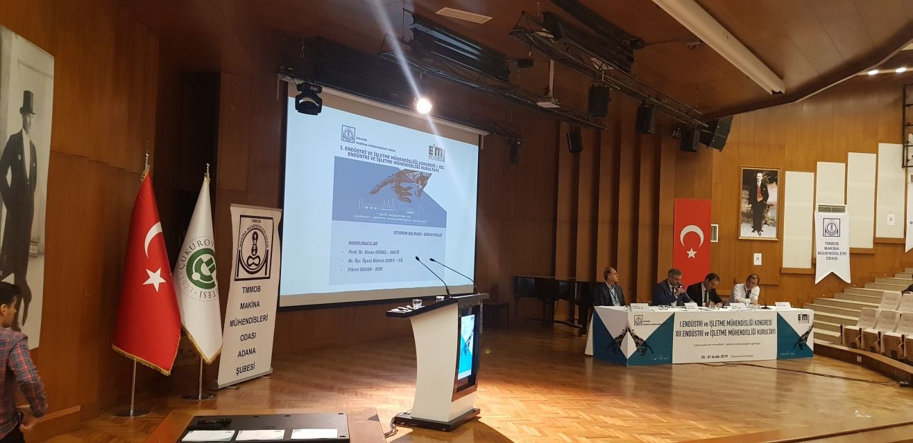

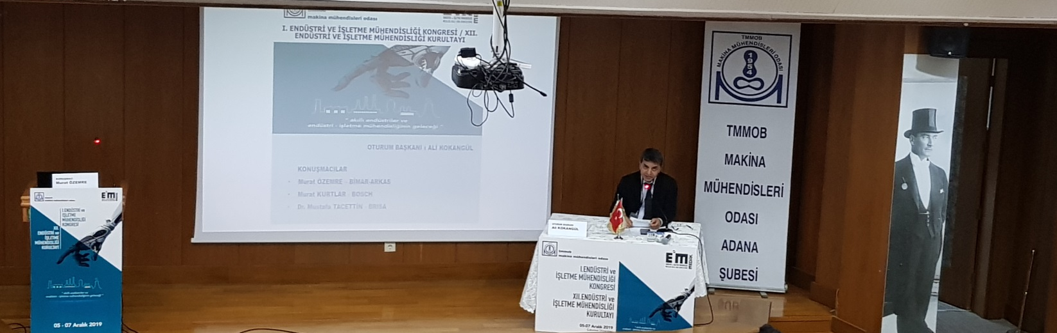
1.Endüstri ve İşletme Mühendisliği Kongresi ve XII. Endüstri ve İşletme Mühendisliği Kurultayı
EMÖT
TMMOB (Türk Mühendis ve Mimar Odaları Birliği ile)

Slide 33

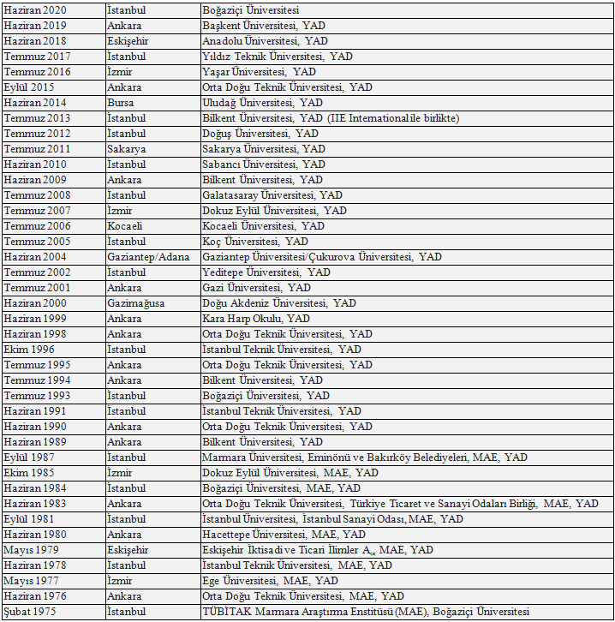


Yöneylem Araştırması/Endüstri Mühendisliği (YA/EM) Kongreleri
YA/EM Kongreleri her yıl düzenlenen ülkemizin en köklü mesleki ve bilimsel organizasyonlarından biridir.
Kongre her yıl bir Endüstri Mühendisliği Bölümü'nün himayesinde gerçekleştirilmektedir.

Slide 34
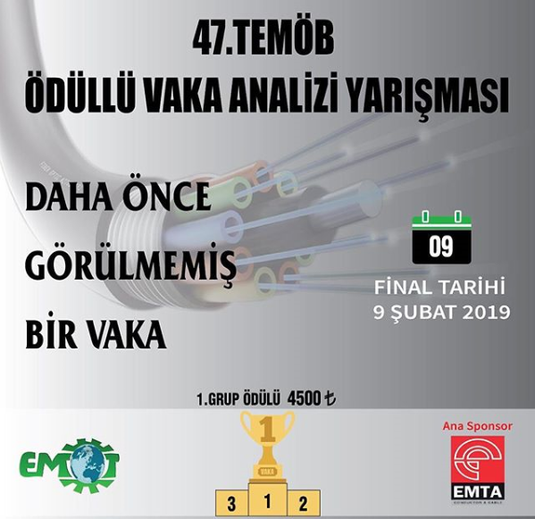
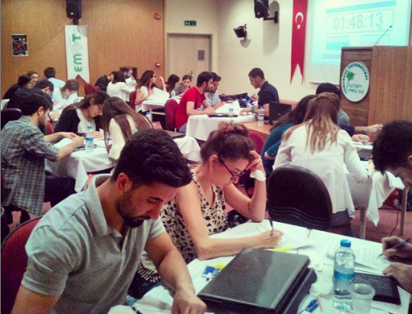
EMÖT
VAKA ANALİZİ YARIŞMASI
Takım olarak katılan yarışmacıların, Gerçek bir işletmelerin gerçek sorunlarını ele alarak endüstri mühendisi bakış açısı ile sorunu analiz edip çözüm önerileri sundukları ödüllü bir yarışmadır. Ödülleri maddi olduğu gibi yüksek lisans, ISO eğitimleri gibi farklı eğitim paketleri de olabilir.

Slide 35

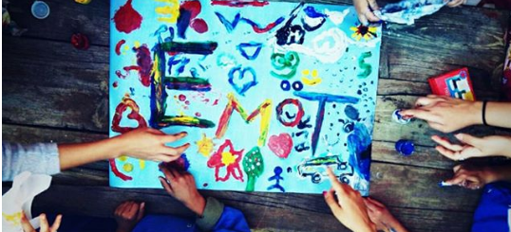


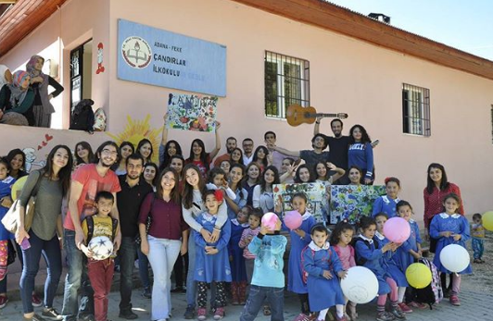
EMÖT
KARDEŞ KÖY OKULU PROJESİ
Köy okullardaki küçük dostlarımızı ziyaret edip onların az da olsa ihtiyaçlarını karşılamanın yanı sıra, tiyatro gösterileri sergileyip, oyunlar oynayarak onlarla zaman geçiriyoruz.

Slide 36
ETKİNLİKLER
Çukurova Üniversitesi
Endüstri Mühendisliği Bölümü

Slide 37
EMÖT
Teknik Gezi
Endüstri Mühendisliği Öğrenci Topluluğumuz (EMÖT) bölümümüz ile her sene birçok teknik gezi düzenlemektedir.
  TOSÇELİK (Osmaniye),
  KİPAŞ Holding (Kahramanmaraş),
  MEFA Grup (Ankara), MAN (Ankara),
  HES Kablo (Kayseri),
  Alp Havacılık (Eskişehir),
  Sarar (Eskişehir)
  Coca Cola (Ankara)
  ASELSAN (Ankara)
  TEMSA (Adana)
  BOSSA (Adana)
  İZOCAM (Mersin) fabrikalarına teknik gezi düzenlenmiştir.

Slide 38
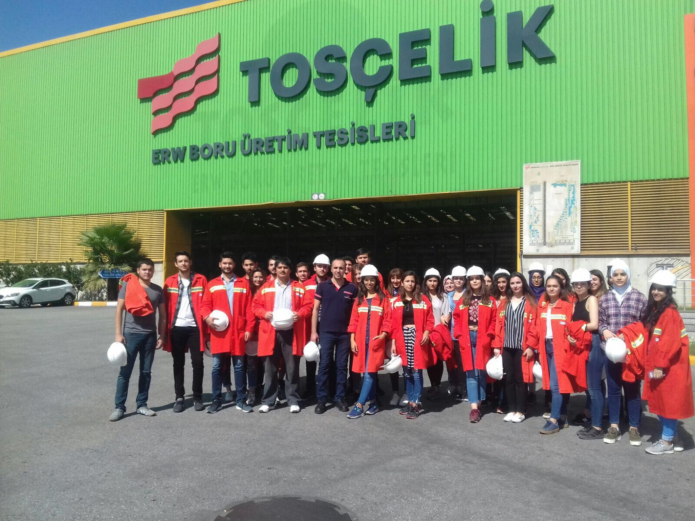
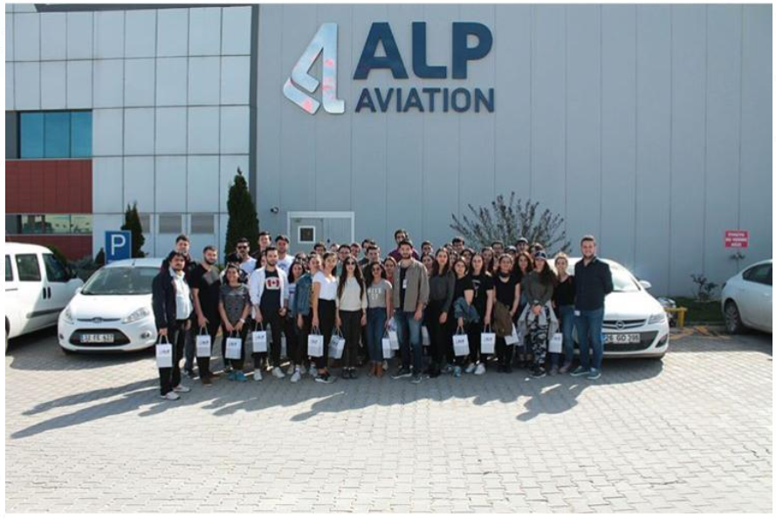

Slide 39
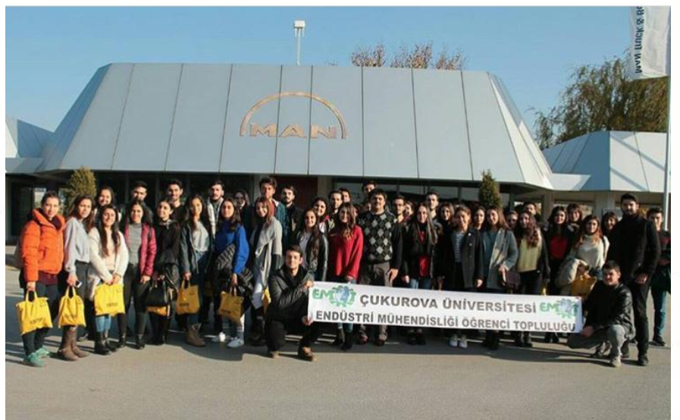
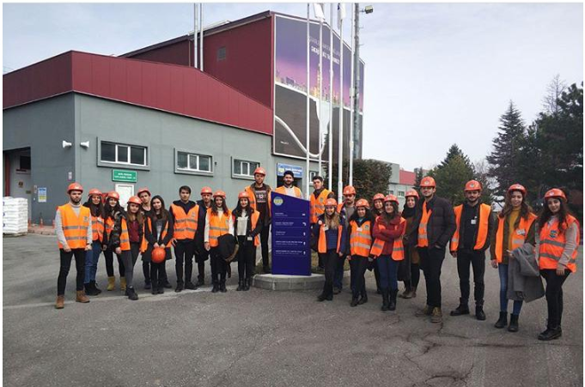

Slide 40
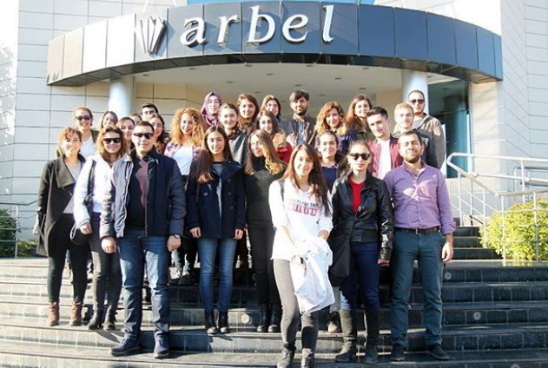
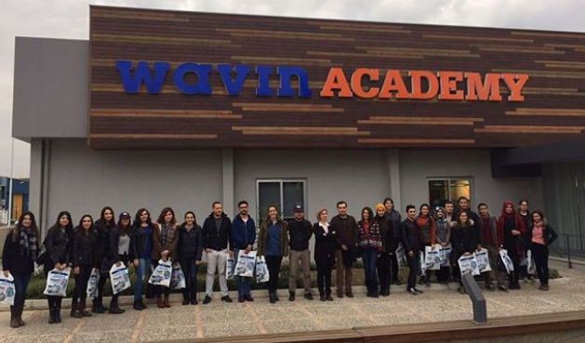
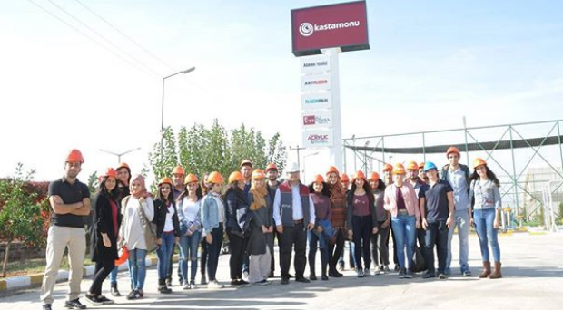

Slide 41

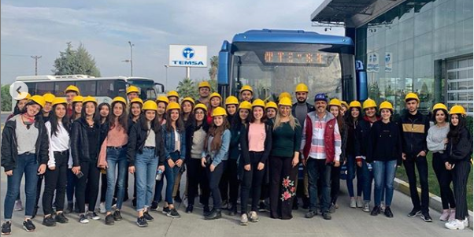


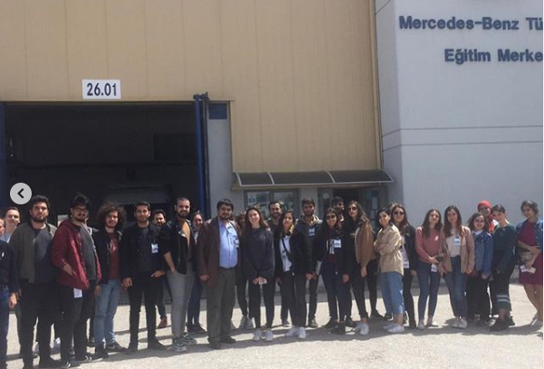


Slide 42
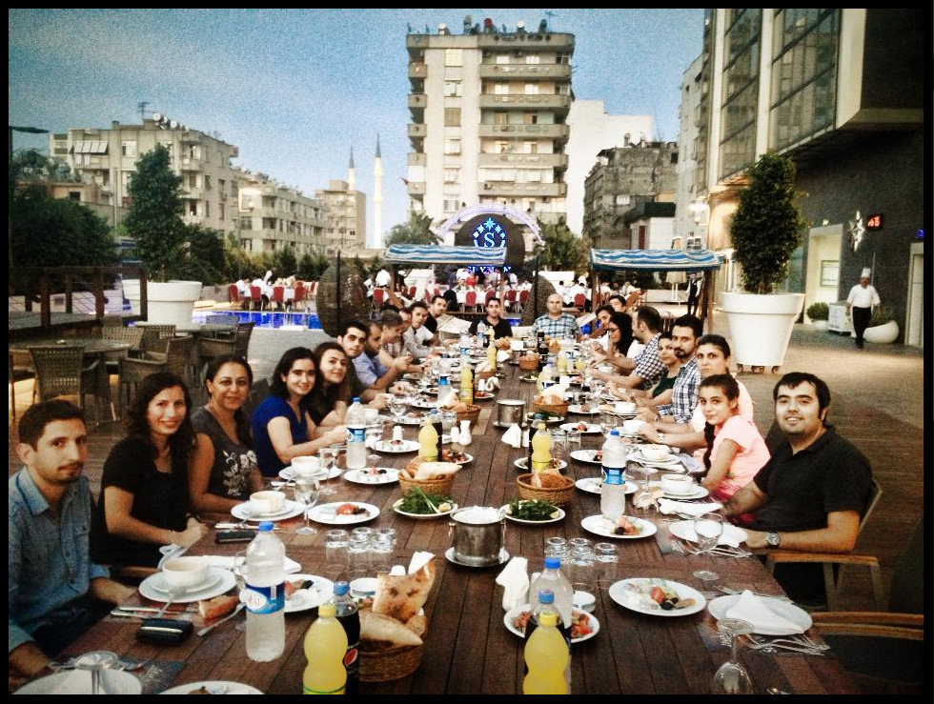

ÇUEMM
Geleneksel İftar Yemeği
ÇUEMM
Geleneksel Erken Yılbaşı

Slide 43
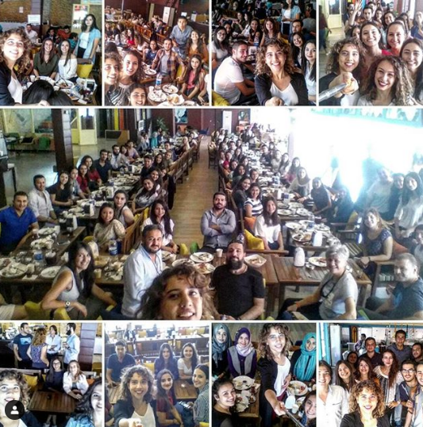

EMÖT
Geleneksel Tanışma Yemeği, Brunch ve Fasıl

Slide 44

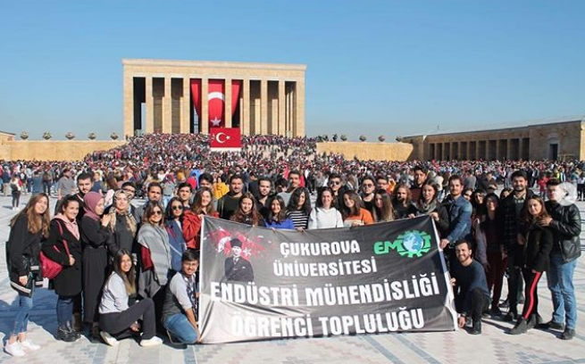
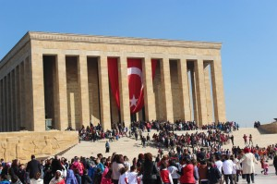
EMÖT
Anıtkabir Gezisi

Slide 45

ÇUEMM ve EMÖT olarak 70’s 80’s 90’s Pop Partisi

Slide 46
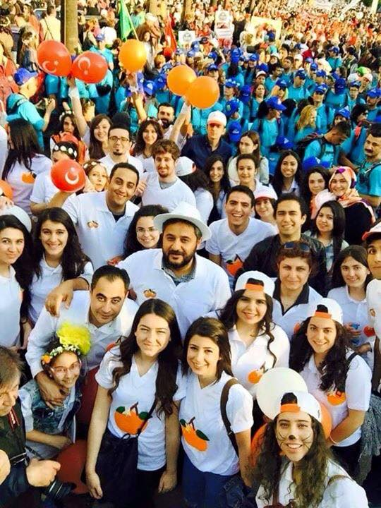

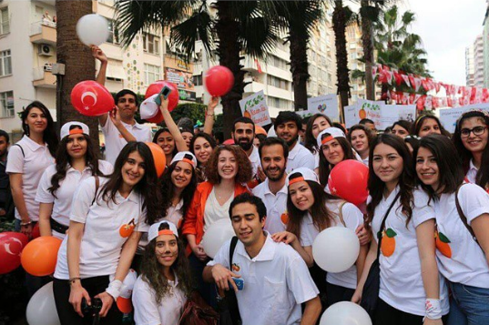
ÇUEMM ve EMÖT olarak;
Nisan’da Adana’da Portakal Çiçeği Karnavalı Kortejindeyiz.

Slide 47
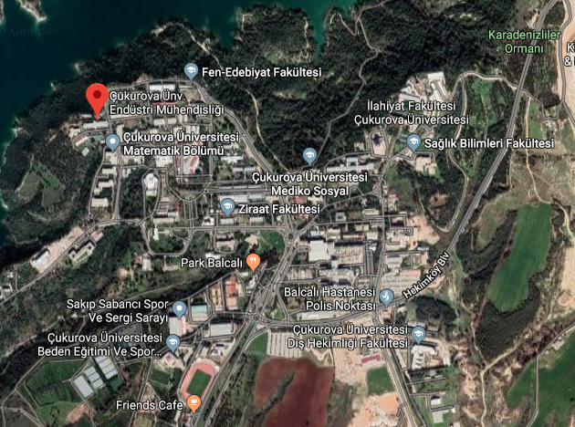
Endüstri Mühendisliği Bölümü
İletişim Bilgilerimiz
Adres:
Çukurova Üniversitesi Mühendislik Fakültesi Endüstri Mühendisliği Bölümü
01330 Balcalı Sarıçam/ ADANA
Tel:
0 322 338 60 60 / 2074
Bölüm Web Sayfası:
http://emb.cu.edu.tr/tr/

Slide 48


DAHA İYİYİ YAPABİLMEK İÇİN BİZİ TERCİH EDİN

